Slide 1


Gestión de Sostenibilidad
Periodo 2015
Programa de Mejoramiento de Calidad de Vida de los Colaboradores
El programa de mejoramiento de calidad de vida busca el desarrollo integral de los colaboradores del Club con situaciones de vulnerabilidad , en aspectos familiares, laborales, psicológicos y de salud. Cuenta con dos corrientes claramente identificadas:
Programa de ayuda específica
Brinda ayuda integral a los colaboradores del programa, identificados y calificados mediante criterios multidimensionales de ingreso familiar, y según la situación específica de cada colaborador. El apoyo económico se otorga en la forma de becas de estudio, tarjetas de compra de alimentos, tarjetas de almuerzo, útiles, y uniformes escolares. Se da por un tiempo predeterminado, considerando el periodo que necesita el colaborador para regular su situación específica. Se mantiene siempre que el beneficiario muestre una actitud de interés y cooperación en el avance de sus resultados.
Apoyo terapéutico psicológico
Se atienden emergencias psicológicas y acompañamientos específicos para padecimientos clínicos que interfieren con el normal desempeño de los colaboradores del Club.
Educando para mejorar:
Como parte del programa, se ha implementado la estrategia de brindar herramientas a los colaboradores para mejorar su calidad de vida mediante la enseñanza de finanzas personales, seguimiento a sus presupuestos, convivencia con hijos adolecentes, inteligencia emocional, y establecimiento de prioridades, entre otras.

Slide 2
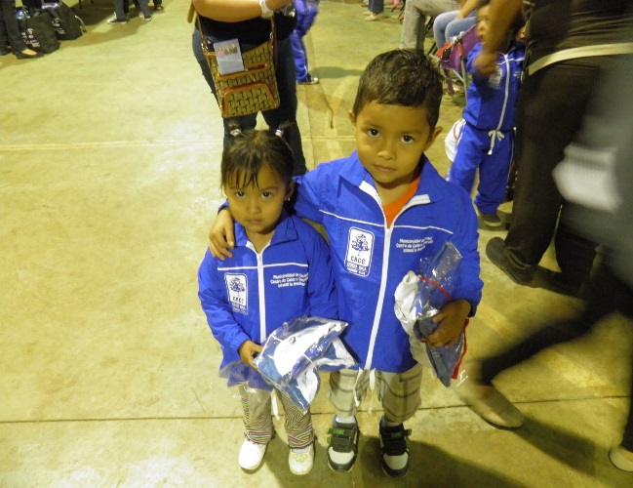
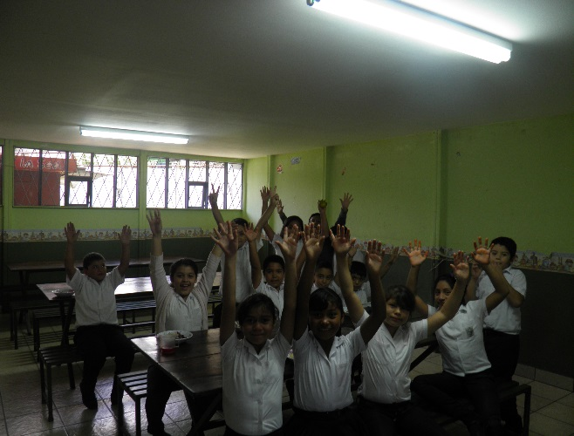
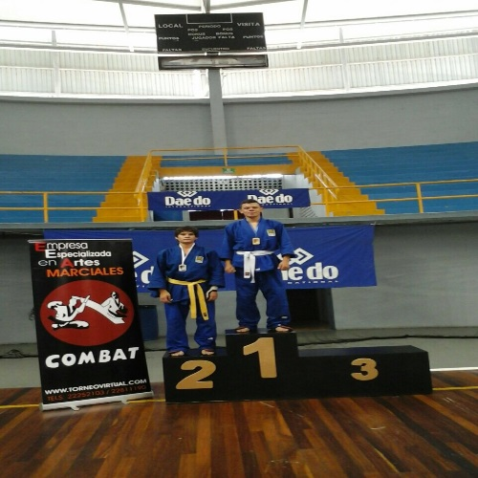
Gestión de Sostenibilidad
Periodo 2015
Uniformes CECUDI
Programa Comunidad:
Apoyando al Cantón de Escazú en coordinación con la Municipalidad de Escazú, el Costa Rica Country Club colaboró con las siguientes actividades en el año 2015:
Escuela de Bello Horizonte:
Se dio seguimiento a las mejoras en las necesidades de la Escuela de Bello Horizonte, con el apoyo directo de la administración del Club y en coordinación con la Municipalidad de Escazú. Las mejoras se enfocaron en arreglos del Pabellón 1 (pasillo, Dirección, biblioteca, comedor, aulas, y donación de artículos para el Kinder).
Hogar Divina Misericordia:
El Club colabora con la construcción de una bodega para almacenar los alimentos, en apoyo a niños abandonados.
Equipo de jiujitsu de Escazú :
Gracias a la donación de uniformes, el equipo de jiujitsu mostró gran motivación y se lograron excelentes resultados en medallas de oro y plata.
Uniformes CECUDI:
El Club donó uniformes al Centro de Cuido Integral (CECUDI) de San Antonio de Escazú para niños en estado de vulnerabilidad en edades de 2 a 6 años.
Escuela Bello Horizonte
Uniformes Jiujitsu

Slide 3
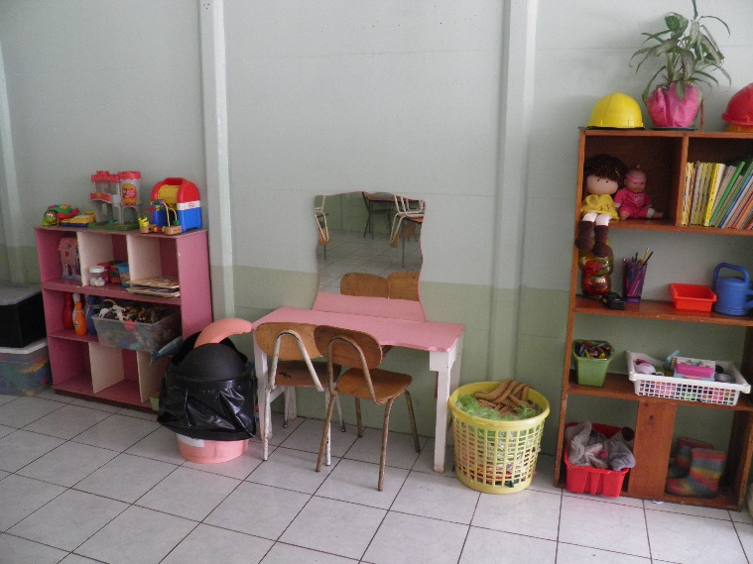
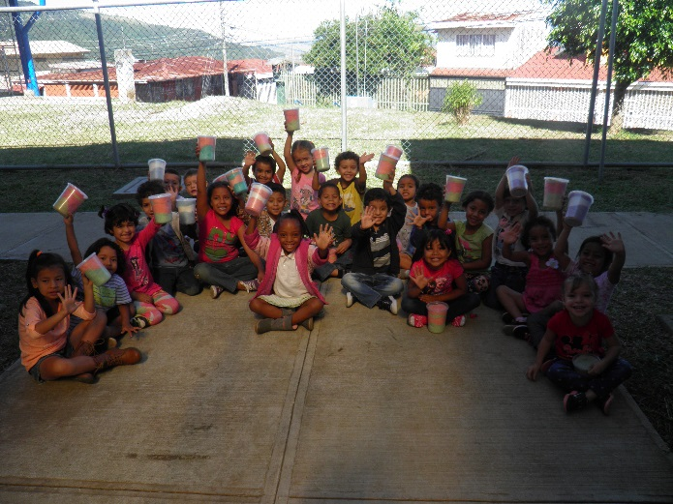
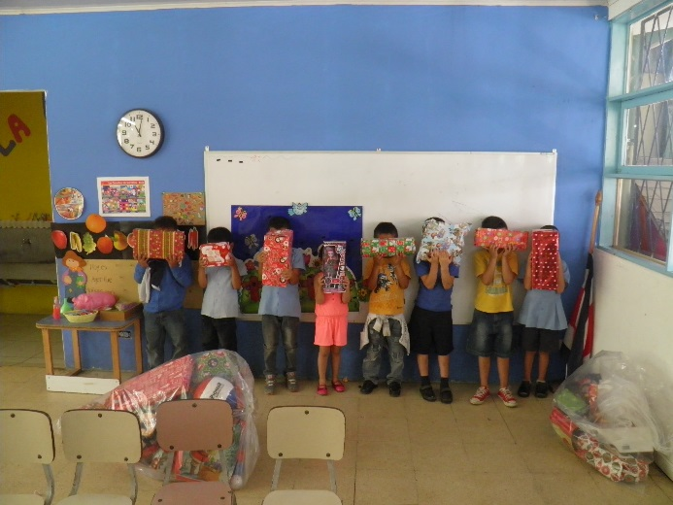
Gestión de Sostenibilidad
Periodo 2015
Regalos Navideños
Donaciones Varias:
Se realizaron donaciones de artículos varios que han sido muy apreciados por las organizaciones beneficiadas:
Escuela de Bello Horizonte: Mobiliario de descarte de la guardería del Club.
Hogar Divina Misericordia: Juguetes, ropa, manteles, y artículos extraviados no reclamados.
Centro de Alimentación CEN : Cojines –Regalos navideños.
Fundación Funaris: Artículos varios de descarte.
Centro de Cuidados Paliativos: Libros.
Fundación Génesis: Platos, vasos, artículos varios.
Iglesias: San Miguel de Escazú y San Rafael Arcángel: regalos navideños.
Hogar San Martín: regalos navideños.
Centro de Alimentación CEN: regalos navideños.
CECUDI: algodones de azúcar.
Algodones de Azúcar
Regalos Navideños

Slide 4


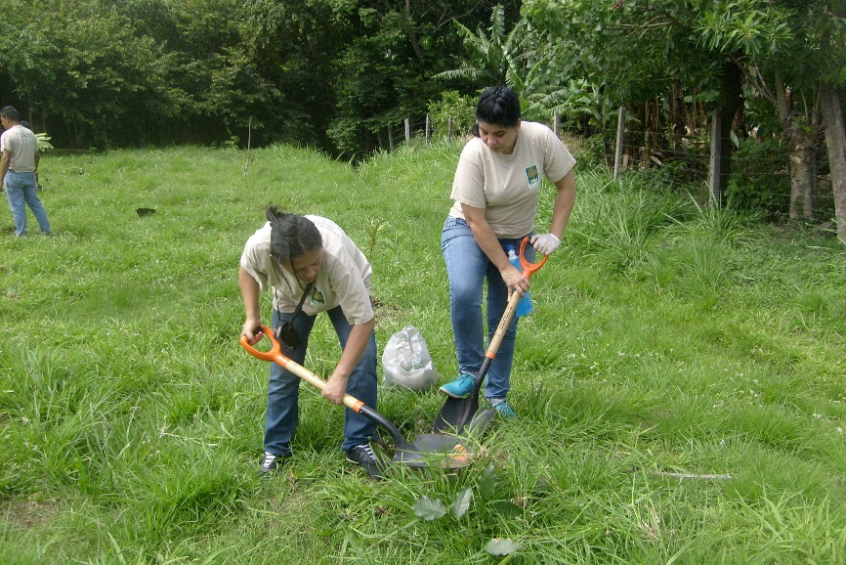
Gestión de Sostenibilidad
Periodo 2015
Ambiente
Se mencionan algunos esfuerzos ambientales:
Durante el periodo fue entregado al Club el Galardón Bandera Azul 1 estrella 2014.
Programa de Voluntariado: En Coordinación con la Municipalidad de Escazú continuamos realizando el voluntariado con los colaboradores del Club basado en limpieza vías, reforestación, mantenimiento de parques, limpieza de río, pintura en escuela, entre otros.
Se obtuvo la re-certificación de GEO (Golf Environment Organization), organización mundial encargada de certificar ambientalmente campos de golf, con sede en Escocia.
En coordinación con el Comité de Golf, Se confeccionó el Plan de Re-arborización, que propone la sustitución de árboles con flores y frutos que sirvan como alimento y hogar para los animales, además de mejorar el juego y paisajismo de la cancha de golf.
Se confeccionó el Plan de Manejo de Desechos,en cumplimiento de Ley 8839.
Se contrató una empresa que realiza auditorías energéticas por área .
El Centro de Acopio almacena de forma adecuada los desechos reciclables.
Se estableció un correcto procedimiento de los desechos especiales y peligrosos.

Slide 5
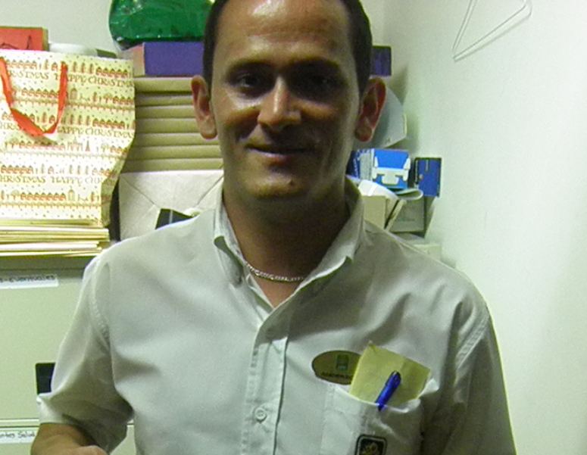
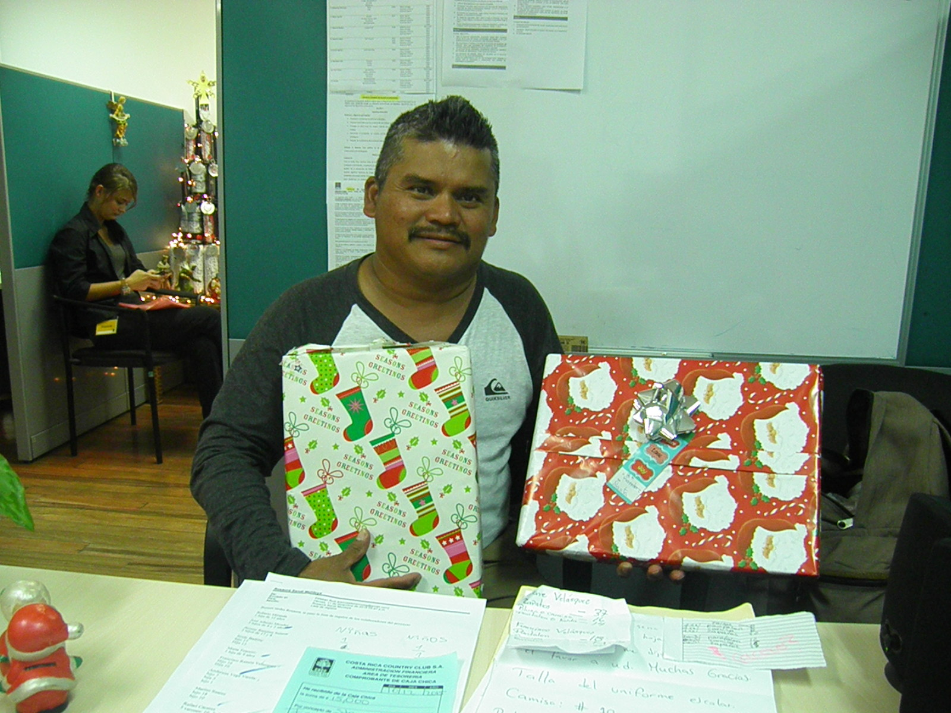
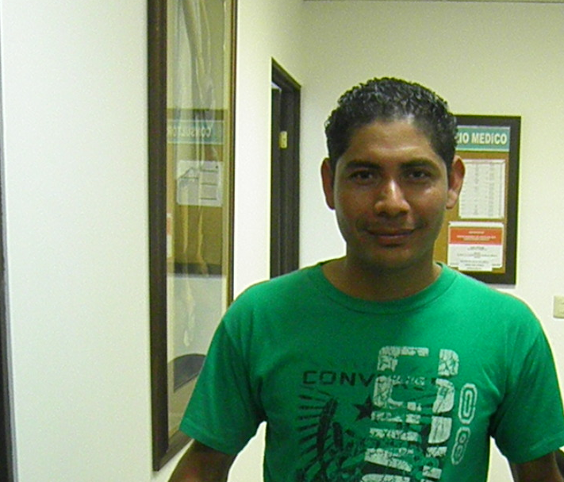
Los colaboradores agradecen sus aportes!

Slide 6
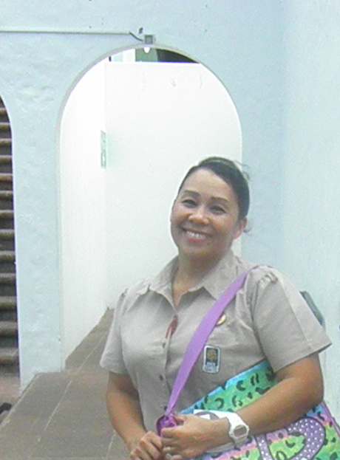
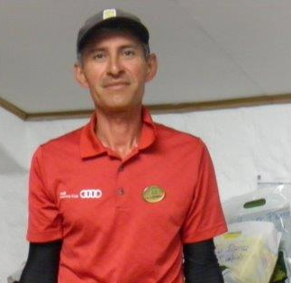
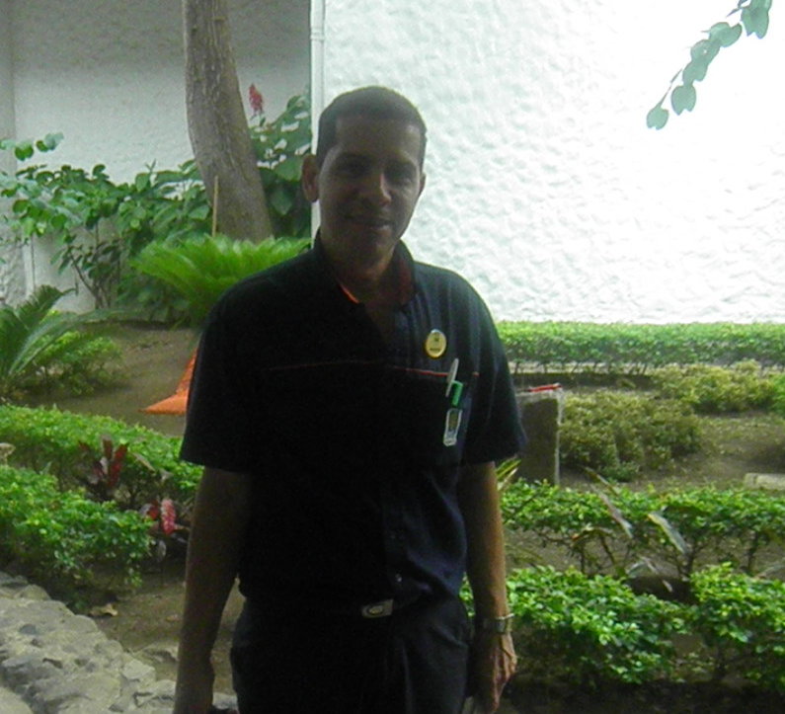
Los colaboradores agradecen sus aportes!

Slide 7

Muchas gracias por ser parte de una empresa que aprecia el bienestar de sus colaboradores, y mejora y enriquece a la comunidad de Escazú y el ambiente.

